Slide 1
Первый раз в первый класс!

Slide 3
Расскажу вам обо всем:
Отчего бывает гром,
И про север, и про юг,
И про все, что есть вокруг,
Про медведя, про лису
И про ягоды в лесу.

Slide 4
Давайте познакомимся!

Slide 5
4 осени
4 зимы
816 дней
4 весны
32 тысячи уроков

Slide 8
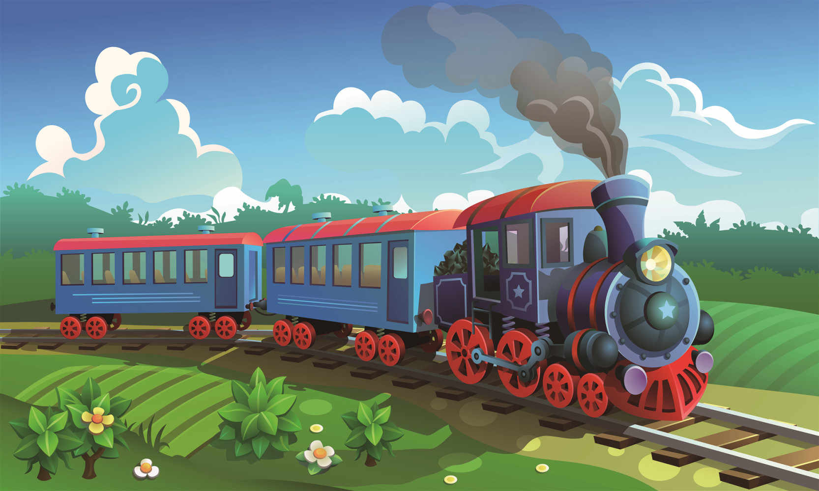

Slide 9
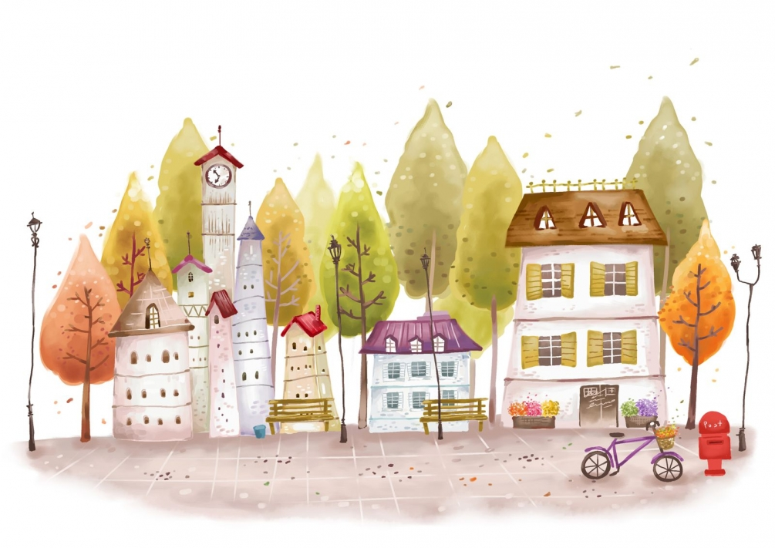
Станция «Загадочная»

Slide 11
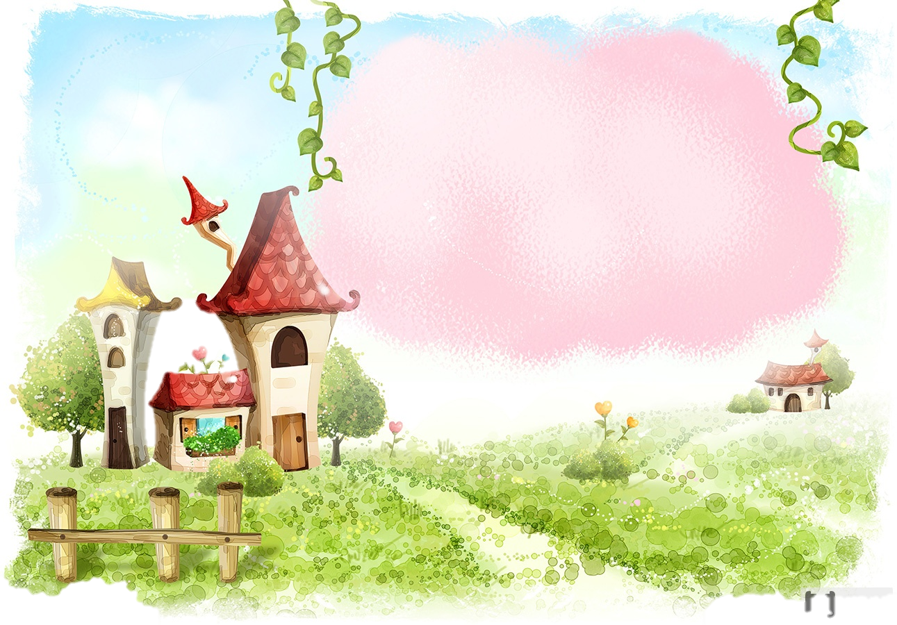
Станция
«Сказочная»

Slide 13
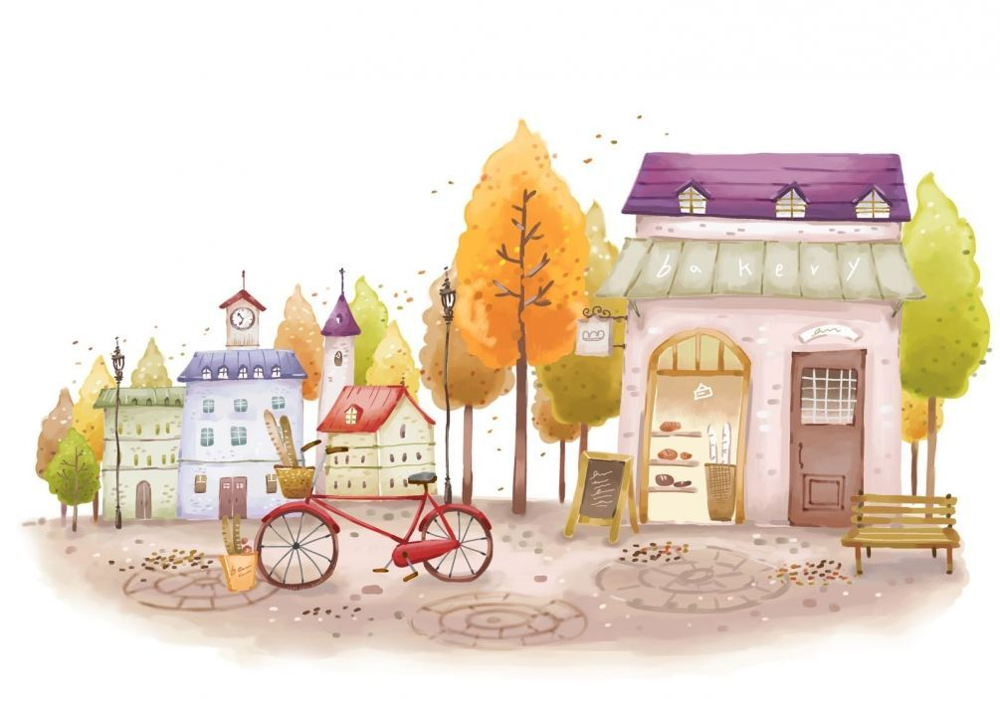
Станция «Книжная»

Slide 15
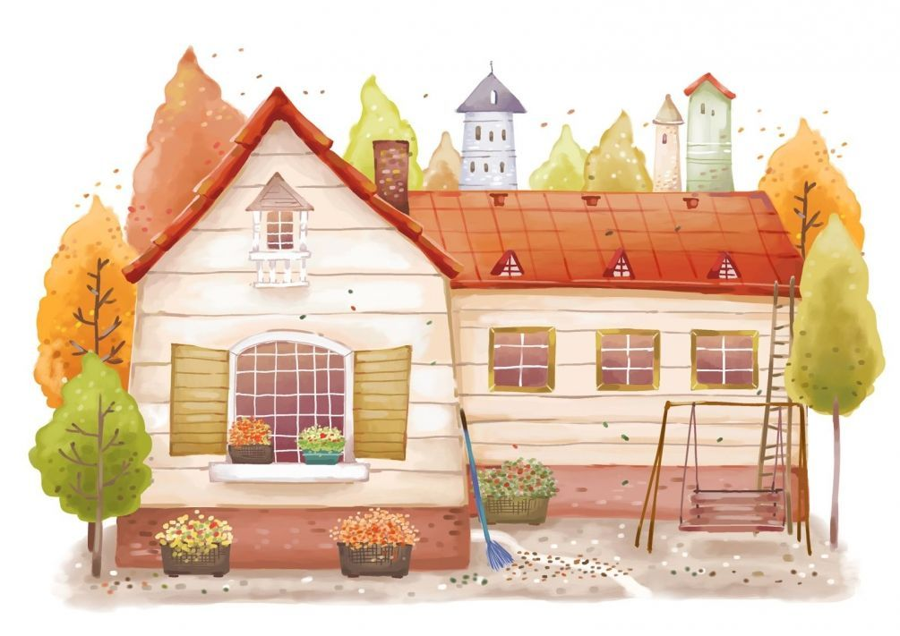
Станция «Поздравительная»

Slide 17
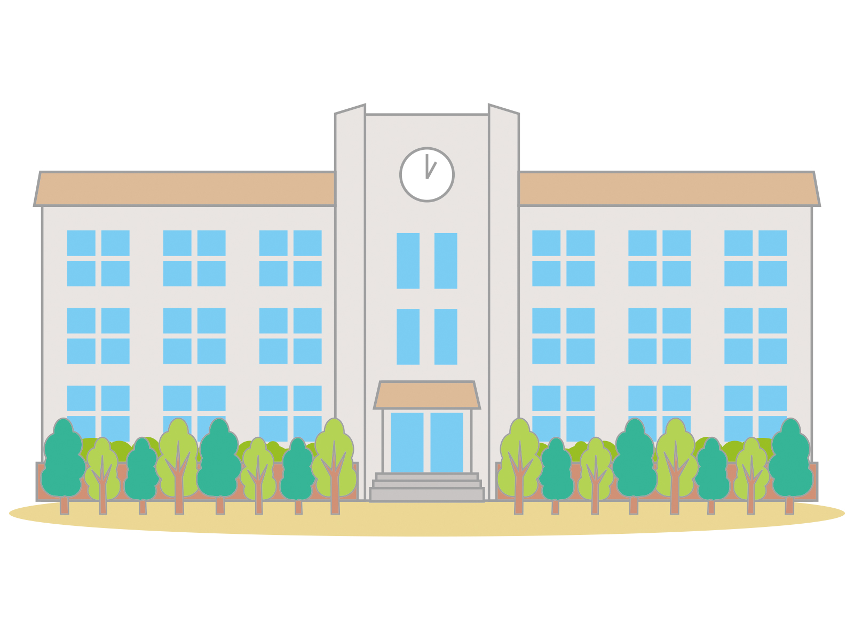

Slide 18
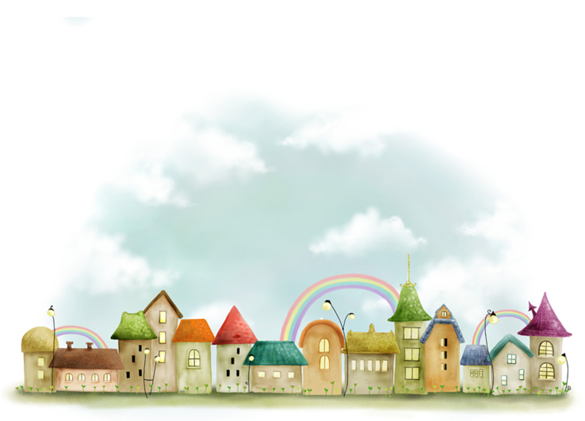

Slide 19
Первый раз в первый класс!

